Slide 1
«Ни одна вещь не возникает беспричинно, но все возникает на каком-нибудь основании и в силу необходимости».
Демокрит
«Жизнь – это заглядывание в разные зеркала в поисках собственного
лица».
Войтек Бартошевский

Slide 2
1. «И что им, как всем людям, не живется?»
2. Кто виноват?
3. Что делать?

Slide 3
Причины ухода подростков в
«группировки»:
Протест, вызов, провокация как образ жизни
Желание привлечь к себе внимание
Отсутствие цели в жизни
Дань моде

Slide 4
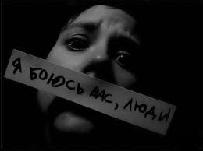
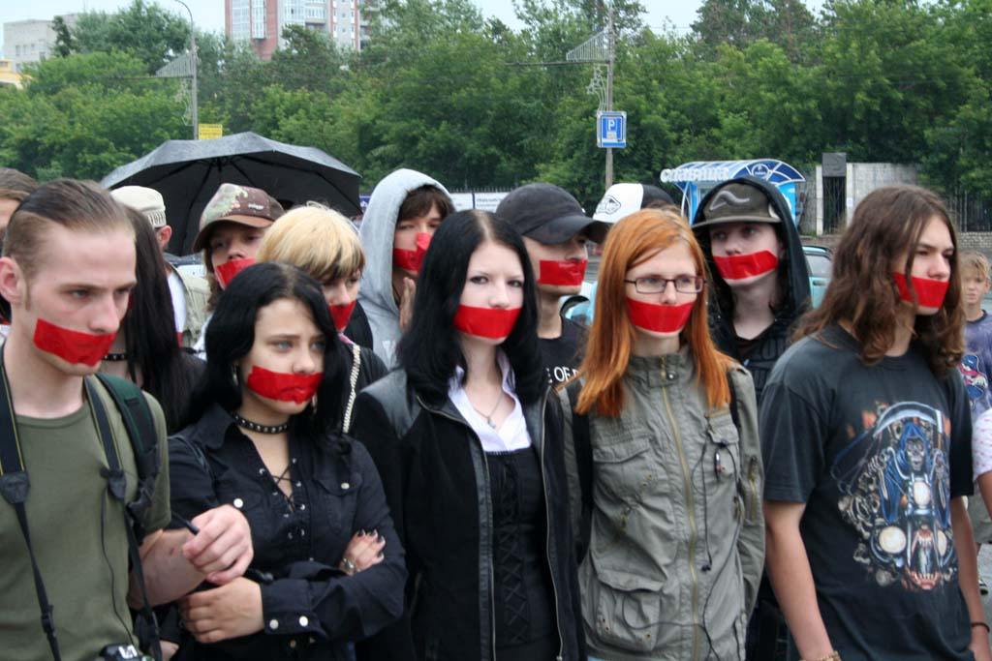
Протест и вызов против:
общества
семьи

Slide 5
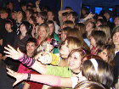
Главные претензии подростков:
«Мои права ущемляют!»
«Не давите на меня!»
«Я не маленький!»
«Прекратите несправедливость!»
«Объясните, зачем?»
«Поговорите со мной о сексе!»

Slide 6
Желание привлечь к себе внимание
Не быть как все
«Я крутой!»
«Хочу больше свободы!»
Желание утвердиться в новой среде
«У меня тоже есть своя жизнь»
«Я сам!»
Найти единомышленников
«И скучно, и грустно…»
«Я мечтаю быть, как…»

Slide 7
Отсутствие цели в жизни влечет за собой:
Неустойчивый характер любых интересов: «Я не знаю, кем я буду».
Значительное влияние телевидения, криминальных структур на формирование взглядов: «Саша Белый – это круто».
Потерю смысла жизни и как результат - возможность суицида: «Я хочу умереть!»

Slide 8
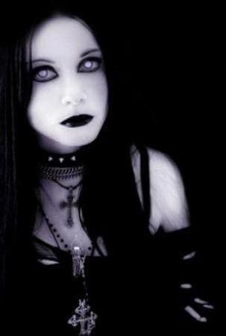
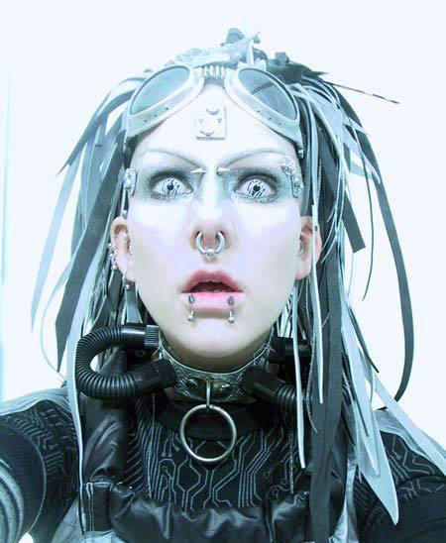
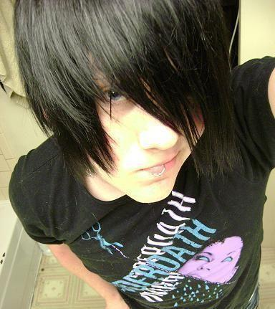
Дань моде – это:
копирование западных структур,
течений, культуры

Slide 9
2. Кто виноват?
Молодежная субкультура есть искаженное зеркало взрослого мира вещей, отношений, ценностей.

Slide 10
Духовный кризис общества
Кризис института семьи и семейного воспитания
Коммерциализация средств массовой информации
«Вестернизация» культурных потребностей и интересов
Ослабление роли детских организаций в духовном становлении молодого поколения

Slide 11
Особенности психологии неформальности:
Поиск чего-то необычного.
Поиск своего «Я»
«Запретный плод»
сладок
Все, что не запрещают - скучно

Slide 12
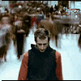
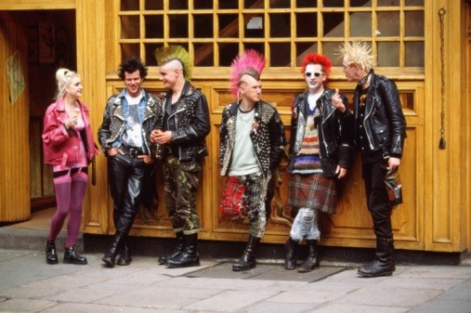
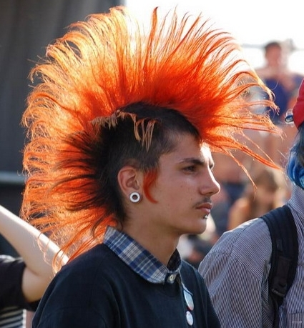
2. Стадный инстинкт:
Желание выделиться
Одному выделиться трудно
Происходит заражение и подражание
Растворение в толпе себе подобных
Одинаковость одиночества всех членов

Slide 13
3. Наличие конкурентов, оппонентов и даже врагов.
Условие существования неформальных группировок
Наличие образа
врага

Slide 14
4. Завышение притязания:
«потребительство»
Сравнение нашей жизни с западной
Гласность и открытость

Slide 15
Возможные пути решения проблемы:
семья
общественные
организации
школа
социальные службы

Slide 16
Разъяснять преимущества самоиндентификации личности на основе взаимного уважения
Развивать позитивное отношение к диалогу культур
Пропагандировать принцип толерантности в общественных отношениях
Способствовать приобщению молодежи к передовым достижениям мировой культуры

Slide 17
Пропагандировать спорт и полезный досуг в молодежной среде
Привлекать к участию в обсуждении вопроса о создании на базе уч. заведений молодежных центров исторического и культурного возрождения России

Slide 18
«Молодой человек должен, как акробат на трапеции, одним мощным движением отпустить перекладину детства, перепрыгнуть и ухватиться за следующую перекладину зрелости. Он должен сделать это за очень короткий промежуток времени, полагаясь на надежность тех, кого он должен отпустить, и тех, кто его примет на противоположной стороне».
Эриксон

Slide 19
Государство имеет дело с той молодежью, которую оно воспитывает – любое проявление невнимания к молодежным проблемам способно, подобно бумерангу, создать еще большие проблемы для настоящего и будущего общества.

